Slide 1

区民と行政のためのオープンデータ活用勉強会
第2回 オープンデータのフォーマット
データ品質とIMI共通語彙基盤の活用
2018年12月18日
独立行政法人 情報処理推進機構(IPA)
社会基盤センター産業プラットフォーム部
データ活用推進グループ
清水 響子 k-shimi@ipa.go.jp

Slide 2
自己紹介
情報処理推進機構(IPA)で共通語彙基盤の普及を担当しています。
記事・判例・企業情報等のビジネスデータベースサービス、CRM、Webアクセシビリティ、オープンデータ、行政データ連携、企業間データ流通など、構造化データの周りをウロウロし、色々書き散らかしながらいまに至ります。
その他属性
  法政大学院イノベーション・マネジメント専攻MBA
  WACA上級ウェブ解析士
  乙女座、B型
  ひとり働き方改革中。

Slide 3
機械判読性とメリット

Slide 4
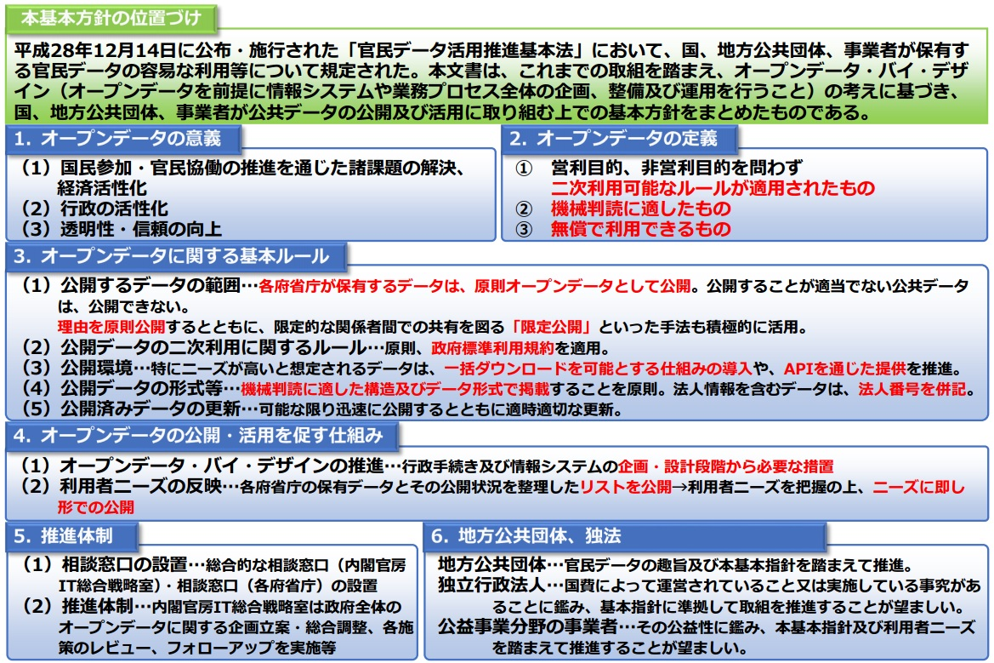
オープンデータ基本方針 2017年5月30日
オープンデータの定義を初めて明文化
「オープンデータ・バイ・デザイン」=公共データは原則オープン
2020年までに自治体オープンデータ取組み率100%
政府CIOポータル「オープンデータ基本指針の概要」

Slide 5
オープンデータ基本方針
「 （４）公開データの形式等 」
公開するデータについては、機械判読に適した構造及びデータ形式で掲載することを原則とする 。共通語彙基盤等やオープンデータの達成度の評価指標として用いられている「５つ星」の指標を参考に、より活用がしやすい用語や形式での公開に努める。
国民への情報公開の観点から、人が読むという従来からの利用形態に適したデータ形式での公開も継続するが、この場合であってもテキスト検索や抽出ができることが必要である。
IT総合戦略室は、関係府省庁と連携し、データ構造やデータ形式の標準化を引き続き推進する。 また、法人情報を含むデータについては、法人番号を付記する。

Slide 6
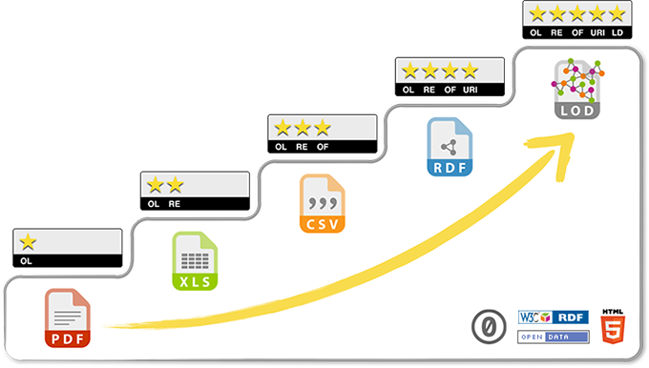
5スターモデルと機械判読性
Webの発明者でありLinked Dataの創始者でもあるティム・バーナーズ＝リーが提案するオープンデータの5つ星スキーム
(どんな形式でも良いので) データをオープンライセンスでWeb上に公開 | データを構造化データとして公開(例: 表のスキャン画像よりもExcel) | 非独占の形式を使う (例: ExcelよりもCSV) | 他者からあなたのデータへリンクできるよう、物事を示すのにURIを使う | あなたのデータのコンテキストを提供するため、他のデータへリンク

Slide 7












機械判読性のメリット
分析・加工
データ連携
アクセシビリティ
更新しやすいと嬉しい
意識しないかも
データ作成
データ利用
オープンデータサイト
アプリ
アプリ等利用者
アプリケーション
開発者
グラフを作りたい
データ作成者
データ分析者
データセット定義がほしい
データセット
利用者

Slide 8
機械判読性のメリット1 分析・加工
例えば、調達情報を分析したい。
空白行があるので一度に処理できない..。
見た目で「該当なし」だと集計できない (>_<)

Slide 9
機械判読性のメリット1 分析・加工
最初の行にユニークなデータ項目名(ラベル)がある
1行に1つの値(レコード)が入っている
表の上に書いていた「調達区分」のデータ項目を加えると、1つのデータセットとして処理できます。
分析には
使わない
タイトル行
とする

Slide 10
機械判読性のメリット1 分析・加工
ひとつのデータセットなら、分析や加工が簡単です。

Slide 11
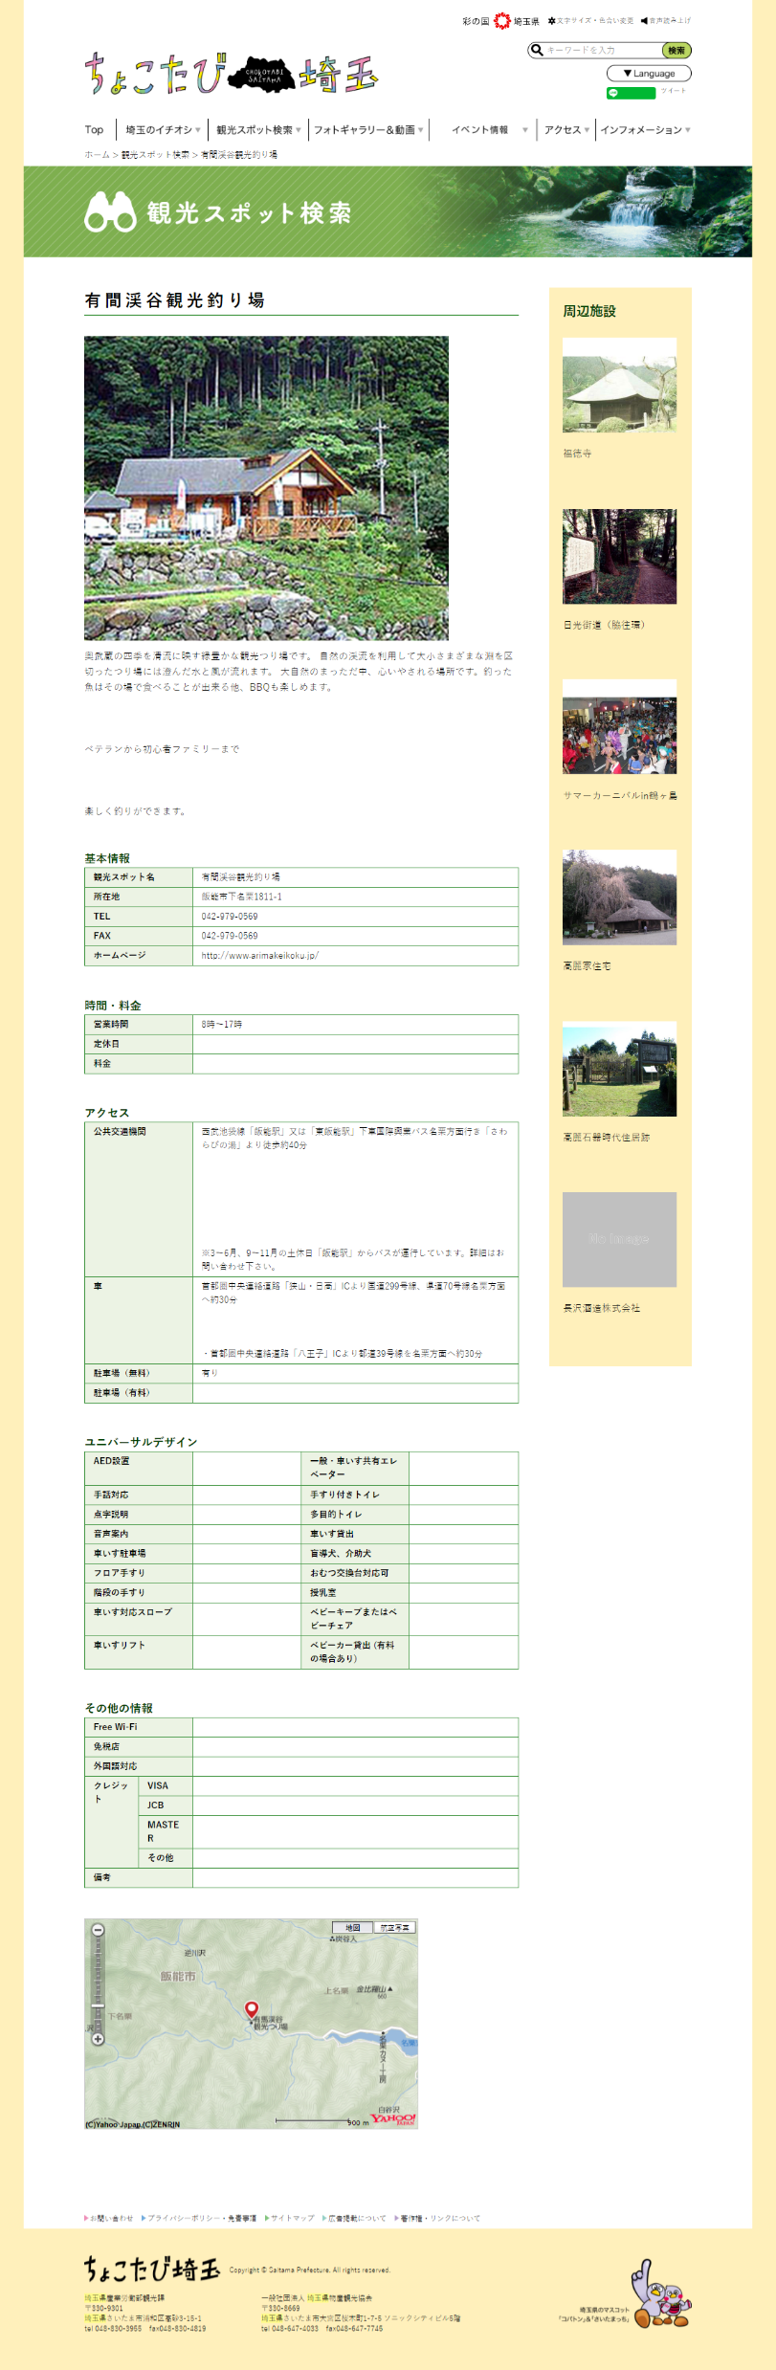
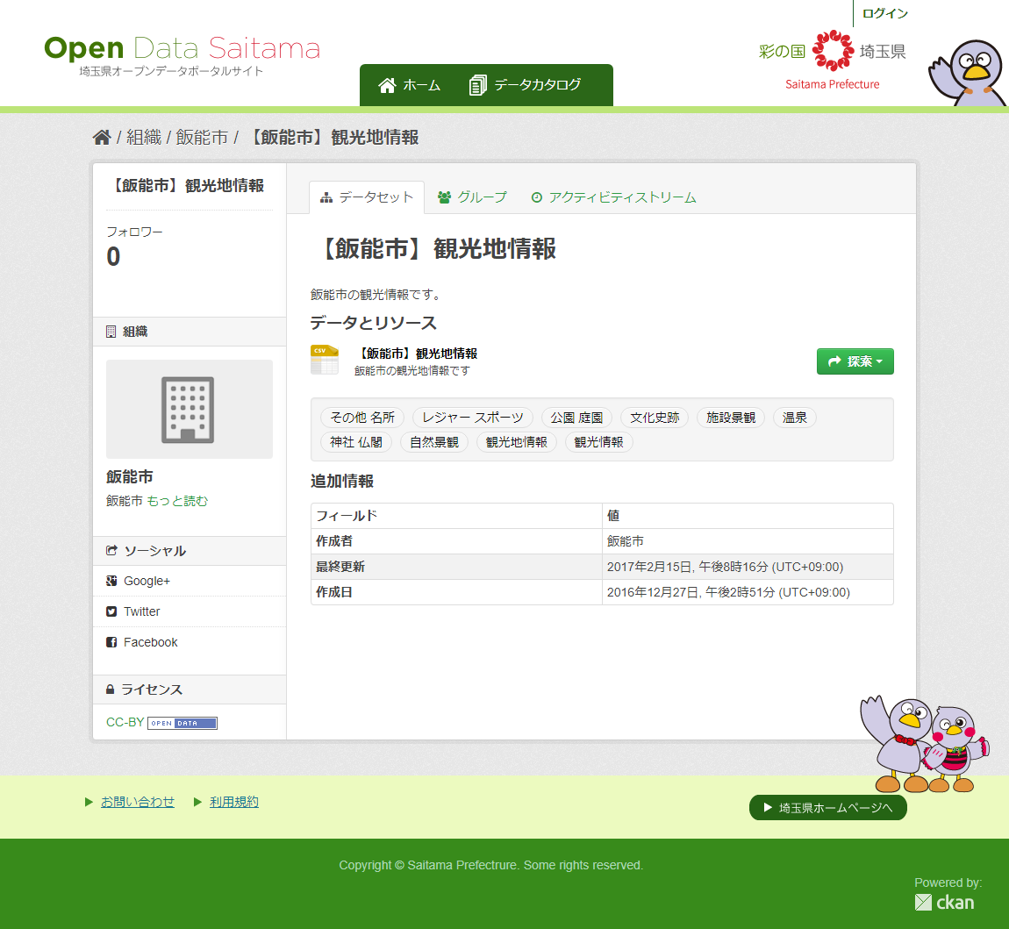

機械判読性のメリット2 データ連携
アプリやサービス
機械判読に適した形式でデータを公開すると、
アプリやサービスでデータがつながりやすくな
ります。
観光地名称
観光地紹介文
観光地データセット
観光地名称
観光地住所
A市職員
観光地住所から地図取得
共通
データ
B市職員

Slide 12
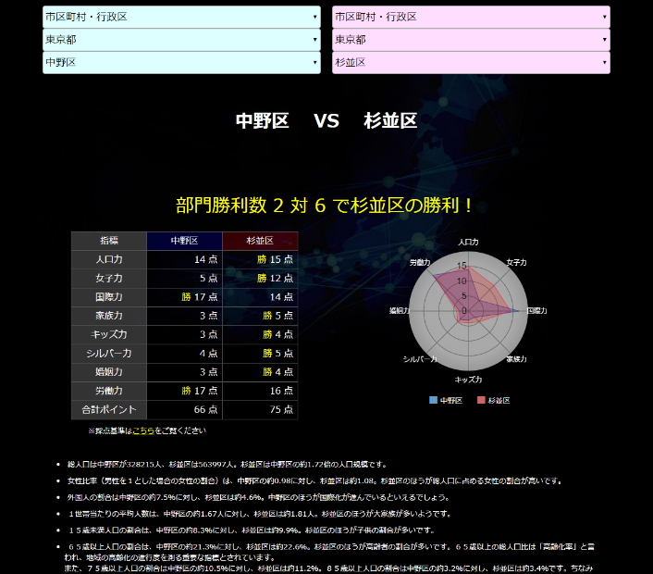
機械判読性のメリット2 データ連携
データがきれいだと、アプリやサービスで使ってもらえるチャンスが増えます。
LODチャレンジ2018最優秀賞ザ・地域統計パワーバトル

Slide 13
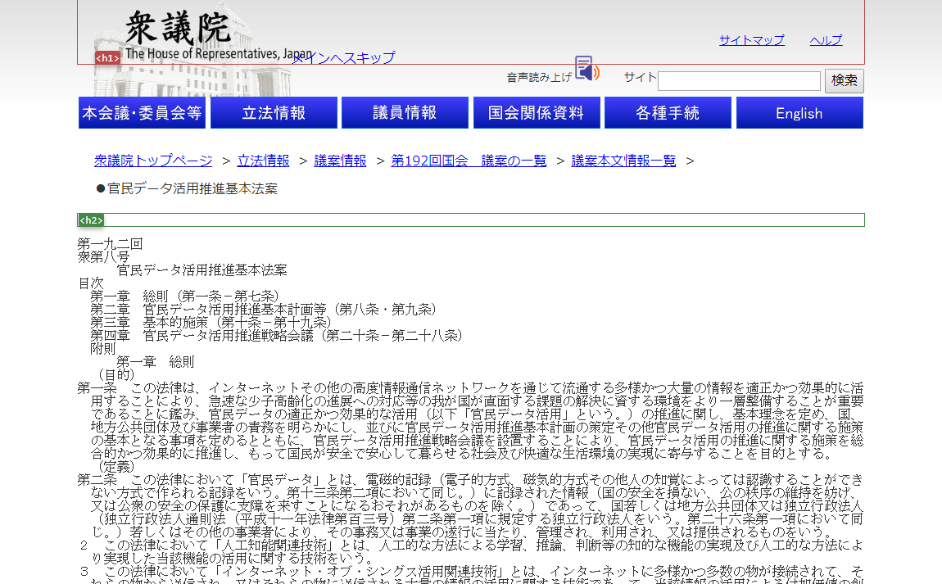
機械判読性のメリット3 アクセシビリティ
文章も、構造化されていると「見出しだけ拾い読み」して「興味のある本文だけ読み上げ」といった使い方が容易になります。

Slide 14
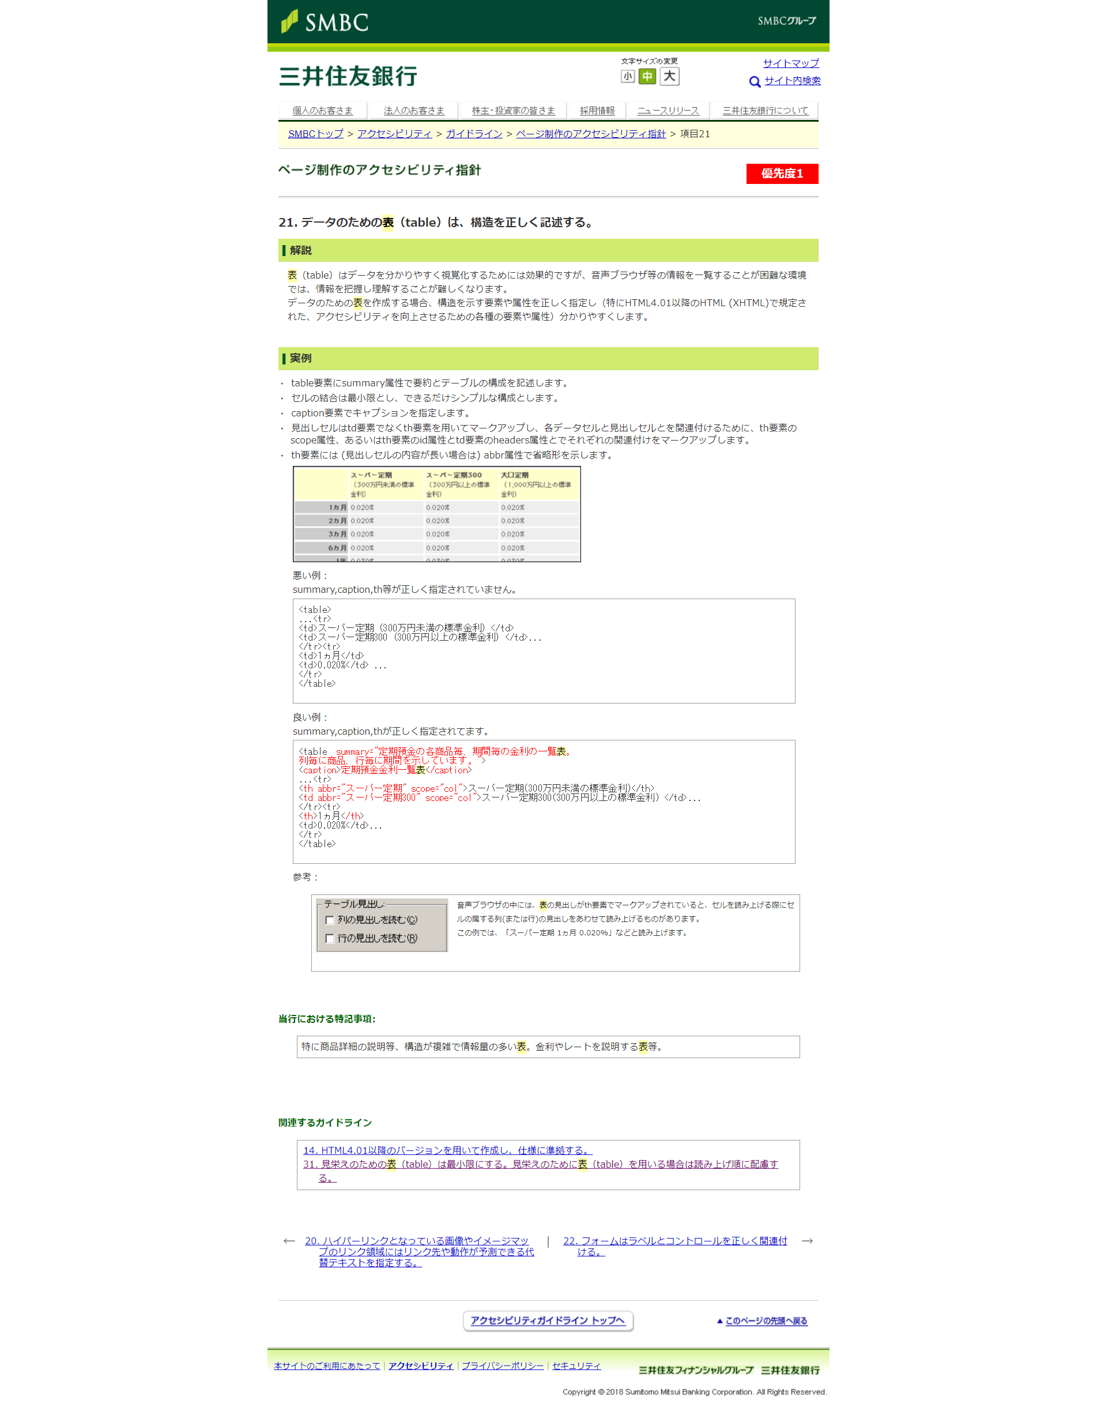
機械判読性のメリット3 アクセシビリティ
HTMLの表もデータ構造が示されると親切です。
三井住友銀行「アクセシビリティガイドライン」

Slide 15
共通語彙基盤とは

Slide 16
共通語彙基盤って?
      用語の意味を概念的な同一性を保証する形で定義したいと考えます。
  「住所」というデータ項目(セル)には、何がどう書かれるべきなのか、イベントの「住所」は、「開催場所」なのか「主催者連絡先」なのか
  各データ項目の意味を共通語彙基盤の語彙に関連付け、データセットの相互運用性を確保
全て「住所」を表す
A社「所在地」データセット
共通語彙
113-6591
郵便番号
クラス用語
プロパティ用語
東京都
都道府県
住所
郵便番号
都道府県
文京区本駒込
市区町村
「住所」は様々な
属性を持つ
市区町村
2-28-2
番地
番地
B社「居住地」データセット
各データ項目の意味を
関連付け
〒1008901
〒
東京都千代田区霞が関一丁目3-1
住所
共通語彙基盤における語彙のイメージ

Slide 17

共通語彙基盤でいう語彙
語彙と用語、値を一緒に渡すことで、提供先がデータの意味を理解しやすくなります。
  語彙(医療施設)
  用語(住所の表記)
  値(文京区本駒込X-X-X)
医療施設の病院の住所の値
医療施設
医療施設の一覧
名称 = ●●病院
医療施設の住所
フリガナ = ●●ビョウイン
住所の表記 = 文京区本駒込X-X-X
提供元が作成
連絡先の電話番号 = 03(xxxx)xxxx
提供先で受け取る
連絡先の住所の表記 = 文京区春日X-X

Slide 18
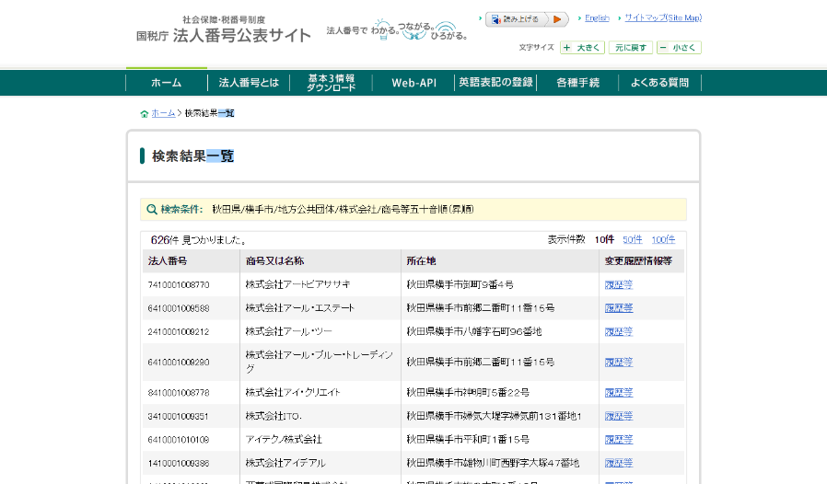
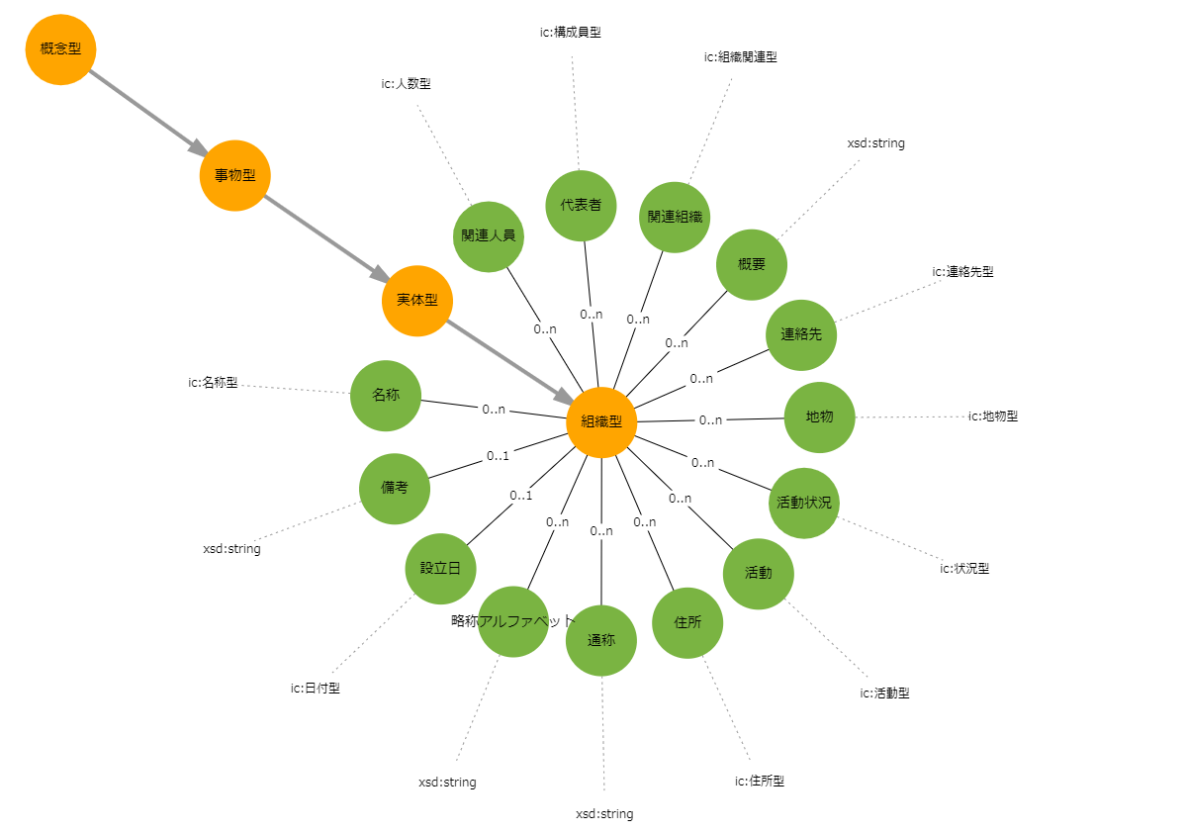
コア語彙の構造
現場ニーズに合わせて使われているデータ項目名やデータ定義を保持したまま、同一の概念であることがわかるようにする
コア語彙のクラス用語「組織」の例
クラス用語「組織」は、組織の実体を概念で表現した用語の集合です。

Slide 19

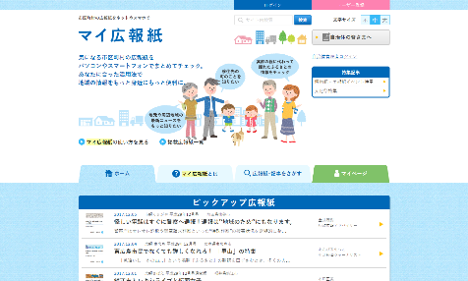

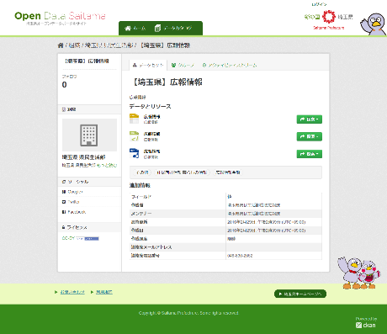


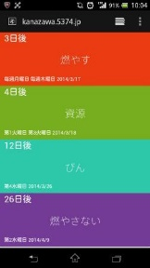
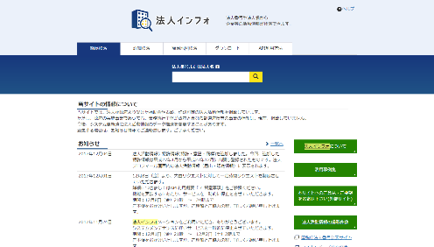

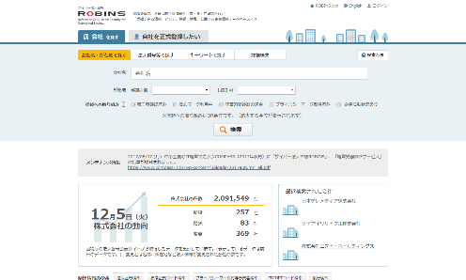


データをつなぐIMI共通語彙基盤
一度のデータ公開で多様なチャネルを通じたユーザーへの情報発信が可能に。
ユーザー
サービス・アプリ
データ
広報紙記事
プロモーション
自治体
ごみ処理
官民データ活用推進基本計画
イベント
・・・
法人番号
統一資格有資格者
官公庁
特許・意匠・商標
・・・
企業情報
民間
・・・
情報流通を円滑に

Slide 20
共通語彙基盤の取組み
コア語彙の整備とともに、共通語彙基盤の活用や相互運用性の高い語彙検討のための情報やツールなどを検討・公開
語彙
コア語彙
技術仕様
ツール・データベース等提供
HTML
Excel
JSON-LDコンテキスト
RDFスキーマ
XMLスキーマ
imiv
提供中
IMI語彙文字セット指定の記法
データモデルの記述仕様
構造化項目名記法
語彙の記述仕様
IMI語彙記法
データモデル仕様
表形式データ→RDF、XMLへの変換ツール
情報提供
IMIパートナー
imi.go.jp
データ公開手順
解説
セミナー
検討中の語彙
語彙整備・活用
埼玉県
さがみオープンデータ推進協議会
法人インフォ
データ流通推進協議会 など
相互運用性向上
XBRL
統計LOD など
データモデル
法人基本情報
法人活動情報
施設 など
検討プロセス
講演資料・動画
検討・策定の体制や手順
語彙作成・変換などのユーザー支援ツール
IMIライブラリ

Slide 21
共通語彙基盤の活用や相互運用性の高い語彙検討のための技術仕様やツールなどを検討・公開
種別 | 名称 | 概要
語彙 | コア語彙 | 共通語彙基盤の基礎をなす、氏名、住所、組織等、あらゆる社会活動で使用される中核的な用語の集合。多くのシステム間で情報交換のための基礎となる語彙で、データ交換、オープンデータの二次利用等の効率化を図る。コア語彙2.4.1は約60のクラス用語と、クラス用語の性質や用語間の関係を記述するための約250のプロパティ用語から構成されている。
IMI技術仕様 | DMD(データモデル記述)仕様 | データ構造の定義とデータの各項目に対する入力制限や使用可能な文字コレクションなどのデータモデルを定義した仕様。コンピューターがデータを処理する際に有用な情報と、人がデータの内容を正しく理解できるようにするための情報をパッケージ化するための仕様を定義する。
 | マッピングファイル仕様 | DMD仕様が定めるデータモデルにおいて値が入る語彙の項目と、項目の代表的なラベル(データ項目名)を1対1で結びつけた定義(マッピング)を記述するための技術仕様。
 | IMI語彙記法 | IMI語彙及び語彙に含まれる語の定義を、特定の利用形式に依存しない中立的な形式で記述するための記法などを説明した技術仕様。構造化項目名記法を用いてIMI定義文書(複数のIMI語彙と1つのデータモデルからなる)を記述するための記法。
 | 構造化項目名記法 | 「人>氏名>姓」といったコア語彙の階層構造を、文字列のかたちで表現するためのルールを定めた仕様。表形式データのデータ項目名に階層構造をもたせることにより、表形式データと階層化されたデータの相互運用性を向上させる。
 | 使用文字規則の記法 | 「IMI語彙記法」の構文要素≪使用可能文字制約≫を用いてデータ項目に文字セットを割り当てる際に指定すべき内容と記法などを説明した技術仕様。
 | 文字セット定義の記法 | 文字セットを定義するための構文について規定した技術仕様。
ツール等 | 表からデータモデル | DMD作成及びデータ形式変換のツール。DMD仕様2.1対応。
 | IMIツール(検証版) | DMDの作成及び検証、データ形式変換及びデータ検証、コード・コードリスト作成、語彙作成のためのツール。DMD仕様3.0対応。
 | IMIライブラリ | データ入力ツールやデータを利用するアプリケーション、CMS等で共通語彙基盤対応の機能を組み込む際に利用して、構造化データを容易に扱えるようにするためのソースを提供。

Slide 22
コア語彙 これまでの改版と提供形式
人間用(青)とアプリ等機械用(緑)で公開しています。
最新版ではIMI語彙記法(語彙及び語彙の中の語の定義を、特定の利用形式に依存しない中立的な形式で記述するための記法)で記述したファイルをマスターとしました。
年 | 月 | 版 | 主な変更点 | 改版の背景 | 提供形式
 |  |  |  |  | HTML | XMLスキーマ | RDFスキーマ | JSON-LDコンテキスト | imiv(IMI語彙記法) | XLS
2014 | 6月 | 2.0 |  |  | ○ | ○
 | 10月 | 2.1 | RDFスキーマ追加 | 試用プロジェクトフィードバック | ○ | ○ | ○
2015 | 2月 | 2.2 | プロパティ汎用化 命名規則の改善 | パブコメ反映 | ○ | ○ | ○
 | 12月 | 2.3 | 組織・イベント等定義の実データへの親和性拡大 単位・スケジュール等の定義改善 「作業」等の追加 | 実運用フィードバック | ○ | ○ | ○
2016 | 2月 | 2.3.1 | 英語表記の追加、説明文の見直し |  | ○ | ○ | ○
 | 11月 | 2.3.2 | ドメイン(名前空間)の変更 | IMIサイト開設 | ○ | ○ | ○
2017 | 3月 | 2.4.0 | プロパティ用語「ID」「表記」「参照」「画像」「説明」の定義改善 要望が高い9つのクラス用語追加 | パブコメ反映 実運用フィードバック | ○ | ○ | ○ | ○ |  | ○
 | 11月 | 2.4.1 | クラス用語「事物型」に記述プロパティ(種別、説明)を追加 クラス用語「概念型」に以下プロパティを追加 種別 種別コード メタデータ(文書型) 値の有無や数量を記述しやすく | パブコメ反映 実運用フィードバック 推奨データセット対応 | ○ | ○ | ○ | ○ | ○ | ○

Slide 23
どうやって使うの?

Slide 24
IMIに対応したデータ公開の流れ
推奨データセット等既存テンプレートを利用すると、2.の 手順を大幅に割愛できます。
●=必須
○=推奨
△=可能な場合実施
1. 目的の設定
2. データに意味づけを行う
3. 目的に合った記述方法を決めて実装する
4. データを公開・運用する
 | 対象選定 | 1 データ項目選定 | 2-7 データ項目定義 | 1-2 データ形式定義 | 3-4 データ作成 | 1-2 公開 | 3-4 運用
実施内容
作業対象
参照資料等
対象選定
データ項目の選定
データ項目定義
データ形式定義
入力
変換
公開
運用
コア語彙対応
の確認
ニーズの確認
応用語彙
定義
パブコメなど
公開データセット
データ入力
フォーマット
Excel、csv
保有データ
XML
データ項目
定義書
RDF
データセット
定義
データカタログ
(公開フォーマット)
データカタログ
推奨
フォーマット
IMIコア語彙
推奨
フォーマット
PD(語彙)
表から
データモデル

Slide 25
どうやったらIMI対応できる? 主な出口は4つ
泣きながらマッピング
IMI対応のデータ管理システムを使う
IMIが入っているアプリにデータを提供する
推奨データセットを活用する

Slide 26
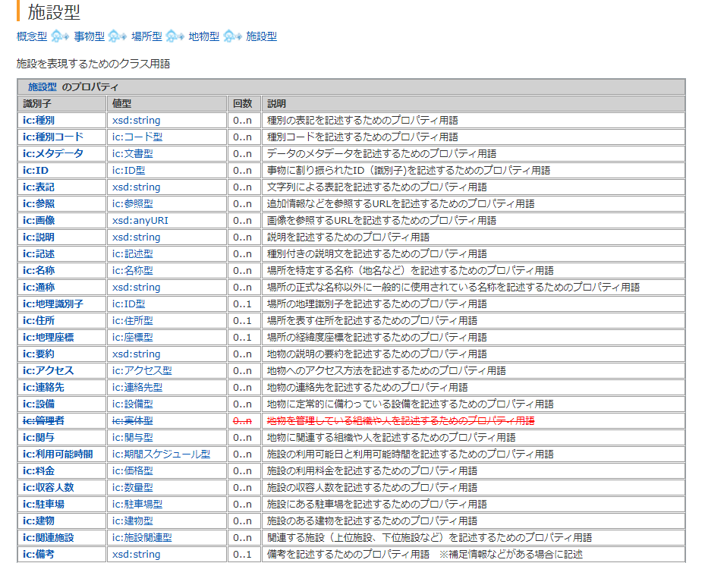
1.泣きながらマッピング
IMIツールを使って、データセットとコア語彙の対応をひもづけ(マッピング)します。
公開するデータセット
IMIコア語彙
データ項目 | レコード(値)1
団体コード | 11209
団体名 | 飯能市
観光地_名称 | あけぼの子どもの森公園
観光地_紹介文 | 北欧の童話の世界に入り込んだような景観の公園です。自然の木々に囲まれ、小さな川や滝、ユニークな建物が点在します。
観光地_住所 | 埼玉県飯能市阿須893-1
観光地_緯度
観光地_経度
観光地_種別 | 公園,緑地
観光地_収容人数［総定員］人数
観光地_利用可能時間情報
観光地_休業情報 | 月曜日
開始時間 | 9:00
終了時間 | 17:00
日時備考
観光地_自由記述欄
観光地_連絡先 | あけぼの子どもの森公園
観光地_電話番号 | 042-972-7711
観光地_メールアドレス
観光地_URL | http://www.city.hanno.saitama.jp/soshiki/19-0-0-0-0_3.html
観光地_画像
観光地_画像_ライセンス
観光地_画像_画像テキスト

Slide 27
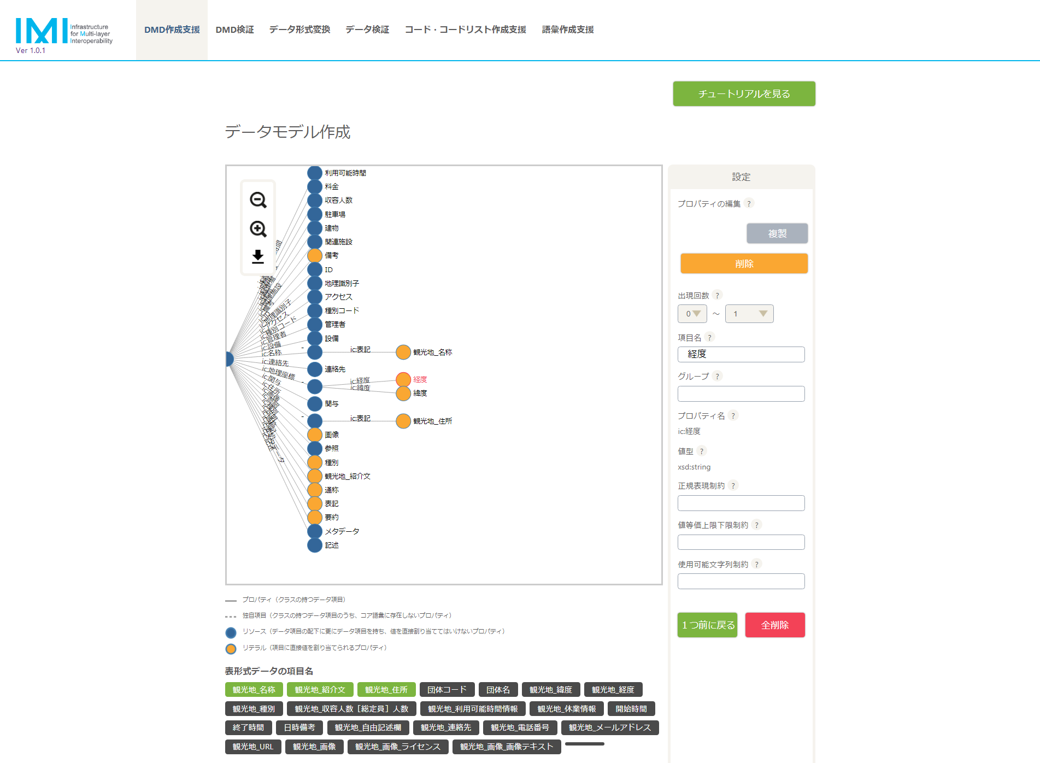
1.泣きながらマッピング
できますが、ちょっと大変です..。
くわしく知りたい方は、IMI勉強会へお越しください。
12月21日(金)、2月6日(水)、3月8日(金) 於IPA

Slide 28
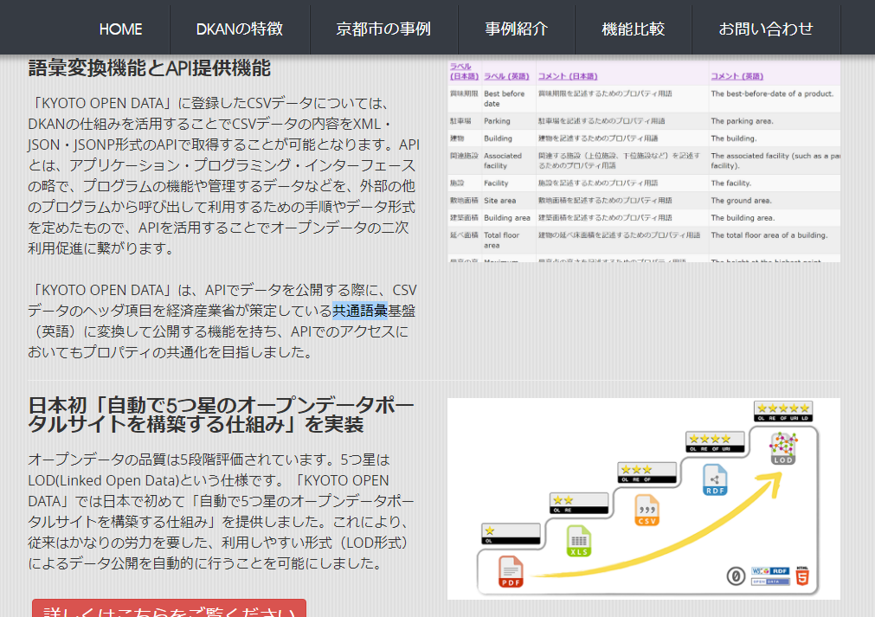
2.IMI対応のデータ管理システムを使う
京都市役所では、IMI対応のデータ管理システムを採用。
  IMI意見交換会のご講演資料
  ANNAIのサイト
日立製作所のリリース
「地域IoT連携クラウドサービス」を自治体向けに販売開始
けど、簡単には導入できませんね..。

Slide 29
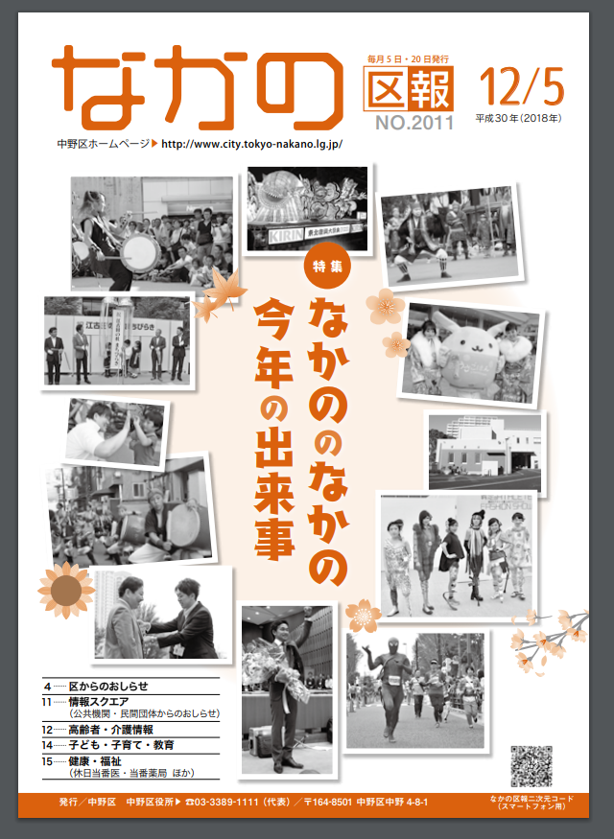
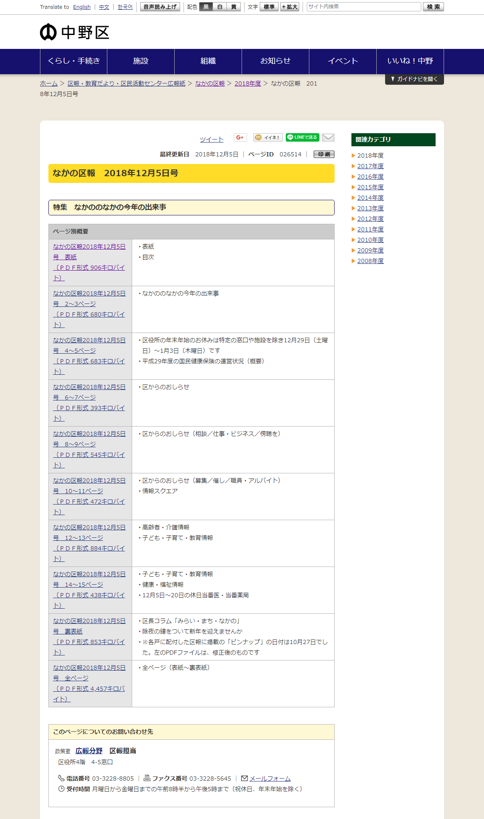





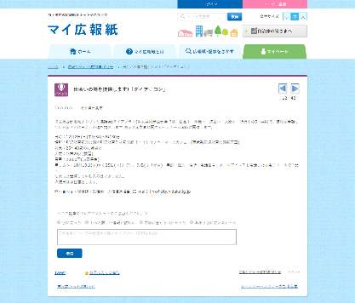


3.IMI入ってるアプリにデータを提供する
「マイ広報紙」や「Moly」は、サービス提供者がデータを変換してくれます。自治体はPDF等の二次利用を許諾すればOK。
公式ホームページ
管理システム
外部アプリ/
サービス
システムUI
サービス/アプリ
データ変換
入力
構造化データ
自治体
負荷なくIMI対応♡♡

Slide 30
4.推奨データセットを活用する ←まずココ!
オープンデータの公開とその利活用を促進することを目的とし、政府として公開を推奨するデータと、そのデータの作成にあたり準拠すべきルールやフォーマット等を取りまとめたもの。
最初からIMI入ってます!

Slide 31
共通語彙基盤と推奨データセット

Slide 32
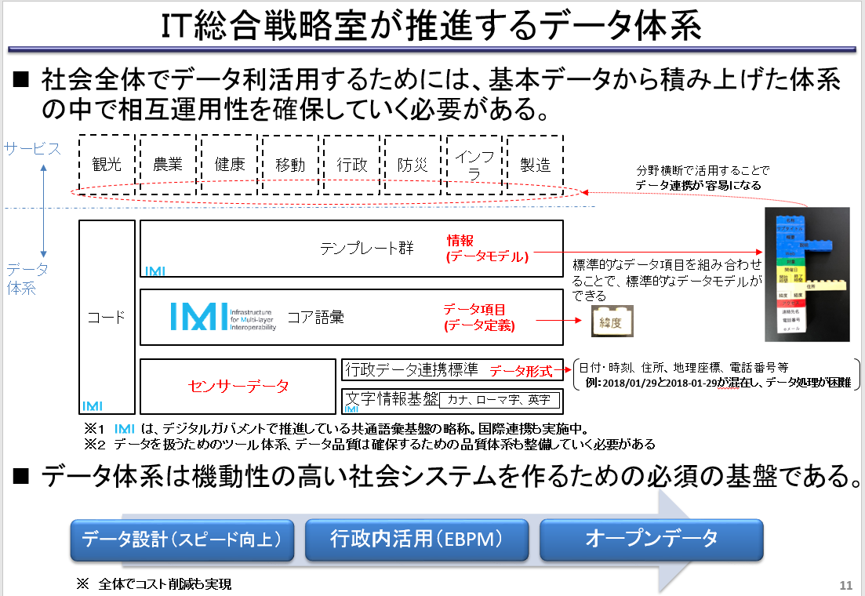
デジタル戦略における推奨データセット
コア語彙は共通データのデータ項目と構造を定義
2018年8月1日情報共有基盤推進委員会
政府CIO上席補佐官・経済産業省CIO補佐官平本様「分野間データ連携基盤の整備」より

Slide 33
すでに紐づけされている＝自動的にIMI対応
推奨データセット
  14のデータ項目定義書
  14の入力テンプレート(サンプルつき)
  解説
東京都は、推奨データセットをベースに都内自治体と協力してデータ公開を進める方針

Slide 34
埼玉県の取組み事例にみる「落としどころ」と
ポイント
独自で県内共通データセットを作った事例

Slide 35
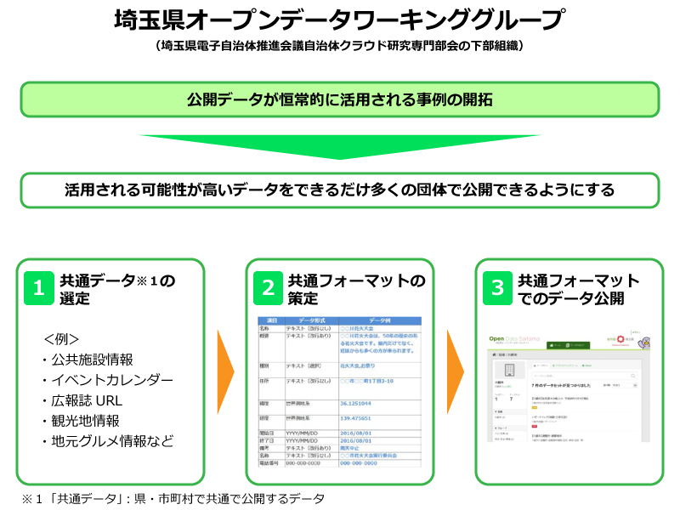
埼玉県オープンデータ
共通語彙基盤を取り入れて埼玉県内自治体共通の10データフォーマットを策定。2016年度からデータ公開。
民間企業が公開されたデータを活用中。

Slide 36
埼玉県オープンデータWGの検討手順
0.
ゴール設定
1.
データ選定
2.
共通フォーマット策定
3.
データ作成・公開
公開データが恒常的に活用される事例の開拓 前提条件(アクションプラン、国の指針)の確認 国の指針 埼玉県ICTアクションプラン 使われるデータ、運用できるデータ 官民連携の検討体制で協議 | データ利用者(アプリ・サービス提供者)のニーズを反映したテーマ設定 データ保有者・作成者の意見をフィードバック 5テーマ・10の共通データセットを選定 | ニーズが高く、かつ運用可能なデータ項目を検討 データ項目定義を共通フォーマットにとりまとめ データ項目ごとにIMIコア語彙との対応を整理 IMIコア語彙が対応しないデータ項目について、応用語彙を設定 | WGに参加しなかった自治体を含め、共通フォーマットに基づくExcelやCSVでデータを作成 公開システムへ参加自治体が直接データセットを登録 「県民サービスプラットフォーム」及びアプリ開発での公開データ活用 WG参加企業を皮切りに、データ公開時から民間でのデータ活用開始

Slide 37
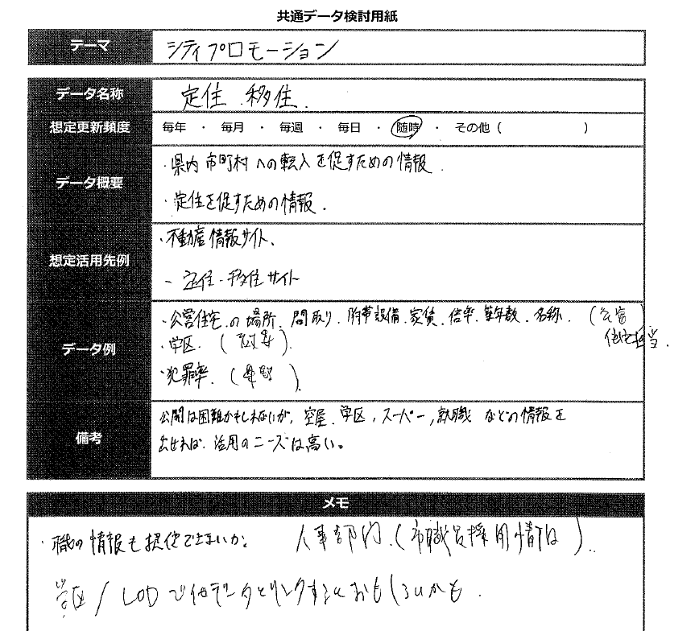
グループワークによるデータセット検討
0.ゴール設定
1.データ選定
2.共通フォーマット策定
3.データ作成・公開
想定活用先を起点に、どんなデータが有益か検討
既存データ有無などの制約を設けずにアイディア出し

Slide 38
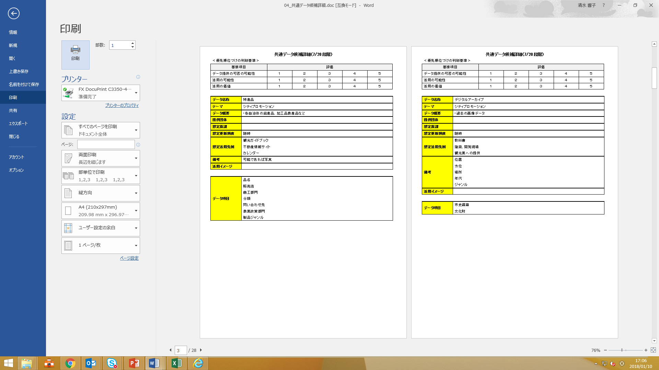
25案から10データセットへの絞り込み
0.ゴール設定
1.データ選定
2.共通フォーマット策定
3.データ作成・公開
スコアリングによるデータセット評価
データ提供可否と活用の可能性、活用した場合の価値の3点からデータセットを評価
この時点で想定更新頻度の検討を開始

Slide 39
10のデータセットを選定
0.ゴール設定
1.データ選定
2.共通フォーマット策定
3.データ作成・公開
データ提供可否と活用の可能性、活用した場合の価値を官民連携WGで検討し、10の共通データセットを選定。
No | テーマ | データ名称 | データ概要 | 提供団体 | 想定更新頻度
1 | シティプロモーション | 公共施設情報 | 各自治体毎の公共施設の住所、連絡先及び位置情報等のデータ | 県・市町村 | 随時
2 |  | イベントカレンダー | 季節のイベントやお祭りなどの行事や地域の時勢に合わせた見どころに関するデータ | 県・市町村 | 随時
3 |  | 広報誌URL | 各団体が発行する広報誌の掲載URLの情報 | 県・市町村 | 随時
4 | 観光 | 観光地情報 | 観光施設、名所、景勝地等に関するデータ | 県・市町村 | 毎年
5 |  | 地元グルメ情報 | 地元B級グルメや地産地消のグルメなどを取り扱う飲食施設に関するデータ | 県・市町村 | 随時
6 |  | 文化財一覧 | 各団体内にある指定文化財（有形文化財、無形文化財、記念物）、国登録文化財、国認定重要美術品等に関するデータ | 県・市町村 | 随時
7 | 子育て・健康 | 保育園・幼稚園情報 | 保育園、幼稚園の基本情報や一時預りに関する情報などのデータ | 県・市町村 | 随時
8 | 安心・安全 | AED設置場所情報 | 各団体が保有する施設のAED設置場所や利用可能時間等に関するデータ | 県・市町村 | 毎年
9 | 癒し | 景観情報 | 季節の花や水辺、夕日、花火など景観に関するデータ | 県・市町村 | 随時
10 |  | ご当地キャラ情報 | 各団体のご当地キャラのプロフィールや出演イベント等に関するデータ | 県・市町村 | 毎月

Slide 40
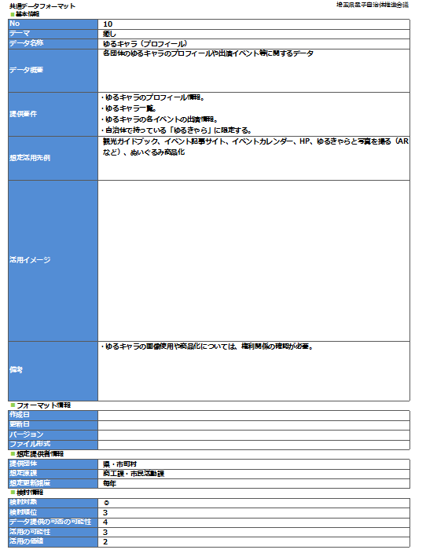
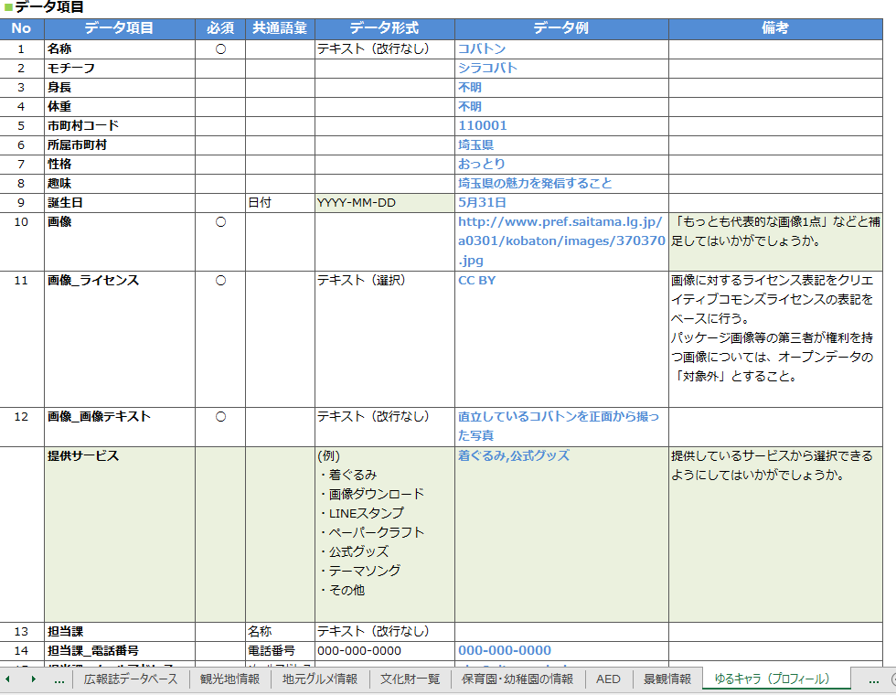
データセットごとにデータ項目を定義
0.ゴール設定
1.データ選定
2.共通フォーマット策定
3.データ作成・公開
データセットごとの要件や活用先を整理
IMIコア語彙と対応するデータ項目を整理し、相互運用性を確保
IPA、METIからもコメントさせていただきました

Slide 41
埼玉県事例からの学び

Slide 42
データセット選定ポイント
「活用ニーズ」と「公開・運用」双方へ配慮
使われるデータ
公開・運用の可能性が高いデータセット・データ項目
民間事業者によるデータ活用
自治体の活用ニーズの高い共通的なデータ
提供できるデータ
官民の
活用ニーズ
官の
公開・運用可能性

Slide 43
維持できるデータセットをえらぶ
最初から14セット全て公開の必要はない。
自治体に聞いたおすすめは「公共施設一覧」。
推奨データセット
データセット | 説明
AED設置箇所一覧 | AEDの設置箇所についての一覧。「01.AED設置箇所一覧」シートを参照。
介護サービス事業所一覧 | 介護サービス事業所の一覧。「02.介護サービス事業所一覧」シートを参照。
医療機関一覧 | 病院・診療所についての一覧。「03.医療機関一覧」シートを参照。
文化財一覧 | 国もしくは地方公共団体が指定、登録、選定等を行った文化財についての一覧。「04.文化財一覧」シートを参照。
観光施設一覧 | 観光施設の情報の一覧。「05.観光施設一覧」シートを参照。
イベント一覧 | 各地方公共団体にて開催されるイベントの一覧。「06.イベント一覧」シートを参照。
公衆無線LANアクセスポイント一覧 | 公衆無線LANアクセスポイントの一覧。「07.公衆無線LANアクセスポイント一覧」シートを参照。
公衆トイレ一覧 | 公衆トイレの一覧。「08.公衆トイレ一覧」シートを参照。
消防水利施設一覧 | 消防水利施設の一覧。「09.消防水利施設一覧」シートを参照。
指定緊急避難場所一覧 | 市区町村から提供される指定緊急避難場所の一覧。「10.指定緊急避難場所一覧」シートを参照。
地域・年齢別人口 | 住民基本台帳に基づく地域・年齢別の人口一覧。「11.地域・年齢別人口」シートを参照。
公共施設一覧 | 公共施設の一覧。「12.公共施設一覧」シートを参照。
子育て施設一覧 | 幼稚園、保育園、認定こども園の一覧。「13.子育て施設一覧」シートを参照。
オープンデータ一覧 | オープンデータ化されているデータセットの一覧。「14.オープンデータ一覧」シートを参照。

Slide 44
データセットの定義は作りましょう
データセットを設計する人、データを入力する人、データを使う人が共通認識をもつために重要です。
必要に応じ見直します。
実データや困ったことを入れてみます
↓

Slide 45
(配布用)当日使ったExcelシートを埋めこんでいます

Slide 46
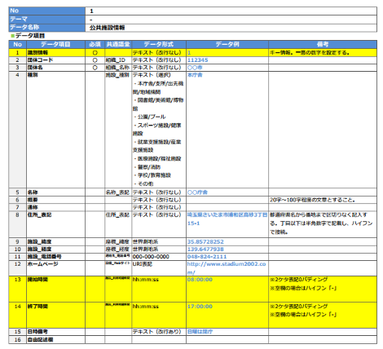
データセット説明資料の構成例
1データセット定義
公開データセット一覧の例
各データセットの概要や目的、ファイル形式などを一覧に整理。推奨データセット「14.オープンデータ一覧」に近い。
データ説明資料
データカタログ(公開データセット一覧)
データセット名
データセット概要
データの目的
公開ファイル形式
公開場所
バージョン情報
備考
資料の概要や説明
データセット1
データ項目定義
項目名
記載内容
データ型
データ構造
必須/推奨区分
記入例
備考
データセット2
データ項目定義
データ項目定義書
3ファイル形式等の定義
データ項目定義書の例
各データセットに含まれるデータ項目ごとに、レコード欄に記載する内容を定義。

Slide 47
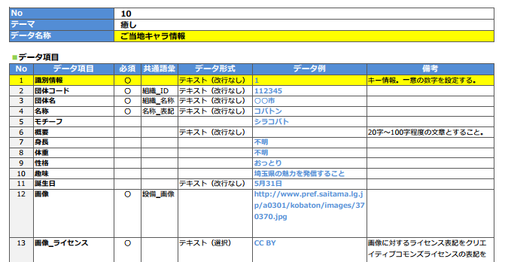
サンプルデータ投入は必須
実データの意味に合った語彙がわかります。
▼「ご当地キャラクター」の応用語彙の例▼
PREFIX ic: <http://imi.go.jp/ns/core/rdf#>
PREFIX pd3110: <http://imi.go.jp/ns/pd/3110/1_0_0#>
PREFIX pd3119: <http://imi.go.jp/ns/pd/3119/1_0_0#>
PREFIX xsd: <http://www.w3.org/2001/XMLSchema#>
PREFIX schema: <http://schema.org/>
select distinct ?dantai_code ?dantaimei ?shikibetsujoho
?meisho ?motif ?gaiyo
?shincho ?taiju ?seikaku ?shumi ?tanjobi
?gazo ?gazo_license ?gazo_text
?tantoka ?tantoka_denwabango ?tantoka_email
?jiyukijutsuran ?url
where {
graph<http://data.pref.saitama.lg.jp/graph/10_yuruchara>
{ ?KEY pd3110:団体コード ?dantai_code;
pd3110:団体名 ?dantaimei;
pd3110:識別情報 ?shikibetsujoho;
ic:名称/ic:表記 ?meisho;
ic:概要 ?gaiyo;
pd3119:モチーフ ?motif;
pd3119:身長 ?shincho;
pd3119:体重 ?taiju;
pd3119:誕生日 ?tanjobi;
pd3119:性格 ?seikaku;
pd3119:趣味 ?shumi;
schema:image/schema:contentUrl ?gazo;
…
▼データレコードの確認例▼
対応語彙がない例
コア語彙の「人>身長」や「人>体重」、「人>誕生日」では表現しづらい例
対応語彙がない例
https://opendata.pref.saitama.lg.jp/fs/8/6/_/SPARQL.docx

Slide 48
自治体の取組み状況(参考)
IPAのアンケート調査から

Slide 49
オープンデータの取組み状況(2015-2017)
IPAが毎年実施している全自治体アンケート調査では、「取組を行っている」自治体が3割に達しています。
他方、「未検討」「検討しているかどうかわからない」約半数の比率は減っていません。二極化?
取り組む自治体は増加

Slide 50
共通語彙基盤の活用状況(2015-2017)
共通語彙基盤の認知度は上がっていますが、調達条件や規範として活用する自治体は5%程度にとどまっています。
とっつきにくいということでしょうか..。
実装は5%

Slide 51
公開しているオープンデータの5スターにおける段階(2015-2017)
1つ星は3年間で約1/3に減り、3つ星(CSV)が57%に、4つ星が17%に増加しました。
2017年から5つ星と回答した自治体に共通語彙基盤の活用状況を伺ったところ、「共通語彙基盤を活用している」自治体は、5つ星レベルのうち4割、全体の3%未満でした。
1/4程度

Slide 52
オープンデータの取組みにあたっての課題(2016-2017)
「スキル、ノウハウ」「人員、時間、予算」「推進体制」は昨年に続いて課題トップスリーでした。
「メリットが感じられない」(46%→49%)、「体制づくり」(43%→47%)の増加が気になります。
データ形式など「技術的課題の検討」は進んだ模様です。

Slide 53
データ公開状況別の課題(2017)
「メリットが感じられない」「他部門の理解が得られない」「情報が電子化されていない」で、データ公開済み自治体の比率が高いです..!

Slide 54
おわりに

Slide 55
csvで、まずは公開しよう。
★★★と★★★★の間には、壁があります。
壁
埼玉県の場合、変換やクレンジングは県がまとめて実施。
アプリによって最適な構造は違うことがあり得る。

Slide 56
ベストエフォートでがんばろう。
データもデータセットも生きもの。
  取得できるデータは変わる IoT、ウェアラブルデバイス..
  求められるアプリやサービスは変わる スマホ、AI家電、自動運転、VR..
  官民データ利活用は進む
    デジタル3原則
    パーソナルデータ活用へ向けた個人情報データセット標準化の動き
求められるデータセット、データ構造が、永久に100点満点であり続けることはなさそうです。
  コア語彙もバージョンアップしてます
できること、続けられることから、
一緒に始めていきましょう。

Slide 57
ご清聴ありがとうございました!

